Slide 1
Муниципальное бюджетное дошкольное образовательное учреждение «Детский сад №2 общеразвивающего вида Пограничного муниципального района» Проект в младшей группе «КНИЖКИНА НЕДЕЛЯ»
автор проекта воспитатель
Косойкина Ирина Геннадьевна

Slide 2
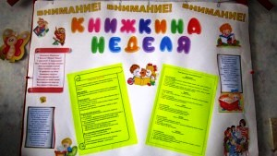
«Март весенний голубой, День спешит к апрелю, И приводит за собой "Книжкину неделю«»

Slide 3
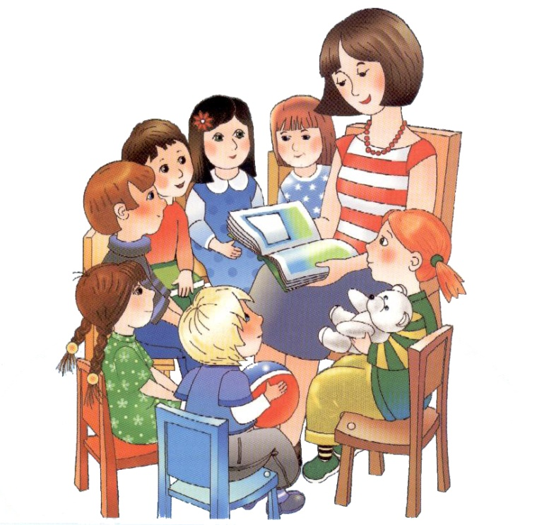
Тип проекта: творческий.
Вид проекта: краткосрочный.
Продолжительность проекта: 1 неделя.
Участники проекта: дети младшей группы, воспитатели,
родители воспитанников.
Место для проведения проекта: групповая комната.
Деятельность осуществляется в ходе режимных моментов, во
время совместной деятельности педагога с детьми.
Интеграция образовательных
областей: познавательное, речевое,
художественно-творческое развитие.

Slide 4
Цель проекта:
Формирование у детей ценностного
отношения к книге, чтению.

Slide 5
Задачи
1
2
Развивающие: Способствовать всестороннему развитию речи детей, обогащению и активизации словарного запаса. Развивать любознательность, внимание, память.
3
Воспитательные: Воспитывать у детей бережное отношение к книге: не рвать и не бросать на пол.
Образовательные: Расширять представления детей о многообразии книг. Приобщать детей к книге для развития познавательной, творческой и эмоциональной активности.
Создавать положительный эмоциональный настрой при рассматривании иллюстраций.

Slide 6
Проблема
Для маленького ребенка путь в мир литературы лежит через рассказывание взрослых и чтение ими книг.
Для малыша книга - это дверца в большой мир, полный чудес, тайн, подвигов; это первый эмоциональный опыт постижения добра и зла, справедливости, отваги и многого другого.
В детском саду можно наблюдать следующую картину: довольные и счастливые дети бегают, шалят, играют друг с другом.
Воспитатель просит их успокоиться и послушать его. Ох, как не хочется отрываться от игр и беготни! Но воспитатель взял в руки книгу и начал читать .
Как сделать так, чтобы глаза маленьких слушателей загорелись под впечатлением услышанного, внимание было сосредоточено на воспитателе и хотелось бы слушать и слушать этот чудесный текст?
Ясно, что воспитатель должен обладать определенными навыками чтеца. Именно его увлеченность, понимание им авторской позиции, сюжета, идейного замысла писателя будут формировать устойчивый интерес дошкольников к художественной литературе.

Slide 7
Актуальность проекта
Последнее время все чаще нам приходится сталкиваться с тем,
что родители редко проводят с детьми свободное время, не
читают им книги, предпочитают оставлять детей одних перед
телевизором или компьютером.
Дети не любят слушать художественные произведения,
внимание у них рассеянное, восприятие и понимание
литературного текста снижено. В следствие этого, у детей
отмечается нарушение речевое, мыслительное и т .д. Всё
это отрицательно отражается на его формировании как
личности. Поэтому очень важно прививать любовь у
дошкольников к книге, которая даст знания и образцы
поведения. Все это он увидит в литературных героях, которые
своим поведением и поступками раскроют ему представление
о прекрасном.
Участие дошкольников в проекте «Книжкина неделя»
позволит им обогатить представления о книге, о ее значимости,
Развивать связную речь, и, конечно же, творческие способности.

Slide 8
Прогнозируемые результаты
Формирование у детей знаний и представлений о книге, а также бережное отношение и интерес к ней.
Привлечение родителей к событиям, происходящим в группе.
Оформление выставки»Моя любимая книжка», «Закладка для книжки своими руками».
Возрождение домашнего чтения.
Воспитание в детях доброты, сопереживания, отзывчивости через знакомство с произведениями художественной литературы.
Изготовление вместе с родителями книжки-самоделки.

Slide 9
Этапы реализации проекта
1 этап - подготовительный
1. Определение цели и задач для реализации проекта.
2. Информация для родителей о предстоящей деятельности.
3. Подбор демонстрационного материала методической,
художественной литературы для чтения, аудиозаписей,
разного вида театра.
2 этап - основной
1.Совместная деятельность взрослого и детей с учётом
интеграции образовательных областей.
2. Организация выставки «Моя любимая книжка»
3. Работа с родителями по заданной теме: анкетирование,
проведение консультации, оформление папок-передвижек.
3 этап - заключительный
1. Выставка творческих работ детей «Закладка для книжки»
2.Совместная творческая деятельность родителей и
детей : выставка «Книжка-самоделка».

Slide 10
ПЛАНИРОВАНИЕ ПРОЕКТНОЙ ДЕЯТЕЛЬНОСТИ
1-ый день – Открытие недели книги
МЕРОПРИЯТИЯ
1. Беседа «Книжкина неделя», «Какие бывают книги» -
дать детям понятие, что книга - друг детей.
2. Чтение художественной литературы (С. Маршака
«Перчатки», С. Михалков «Песенка друзей»).
3. Сюжетно-ролевая игра «Семья» (на основе сюжета сказки
«Волк и семеро козлят» - развитие ролевого диалога и
игровых умений.
2-ой день – В гостях у сказки
МЕРОПРИЯТИЯ
1. Дидактическая игра «Сложи картинку и определи сказку»
- развитие мелкой моторику рук, логического мышления.
2. Занятие по развитию речи: чтение сказки В. Сутеева
«Кто сказал мяу!».
3. Игра – драматизация по сказке «Репка».

Slide 11
3-ий день – По страницам любимых книг
МЕРОПРИЯТИЯ
1. Рассматривание детьми иллюстраций к сказкам.
2. Беседа «Кто же пишет книжки?»
3. Организация выставки книг, принесённых из дома.
4. Чтение стихов, загадок про книги, героев сказок.
4-ый день – Чудеса в книжном царстве
МЕРОПРИЯТИЯ
1. Беседа о правилах обращения с книгой.
2. Просмотр мультфильмов.
4. Лепка «Миски для трех медведей».
5-ый день – Книжкина больница
МЕРОПРИЯТИЯ
1. Аппликация «Закладки для книг».
2. Труд в уголке «Скорая помощь»: ремонт книг - прививать
бережное отношение к книге.
3. Выставка «Книжка-самоделка».

Slide 12
Совместная работа с детьми и родителями в соответствии с поставленной целью
Работа с родителями
Беседа на тему: «Читаем вместе».
Консультации для родителей: «Зачем читать
детям книжки».
Участие в выставках «Моя любимая книжка», «Книжка-
самоделка».
Пополнение библиотеки группы.
Работа с детьми
Выставка книг.
Беседа с детьми на тему: «Книги разные нужны, книги разные важны».
Знакомим детей с загадками о сказочных героях и сказках.
Чтение литературных произведений».
Драматизация сказки «Теремок» с помощью настольного театра», «Репка» с помощью масок-шапочек.
Изготовление закладки для книг.

Slide 13
Анкетирование родителей
Ежедневно читают книги детям
47% опрошенных
Обсуждают в детьми прочитанное
39%
Ребенок проявляет самостоятельную инициативу в рассматривании книг считают 72%

Slide 14
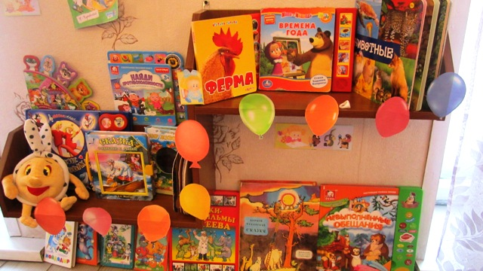
Выставка «Моя любимая книжка»

Slide 15
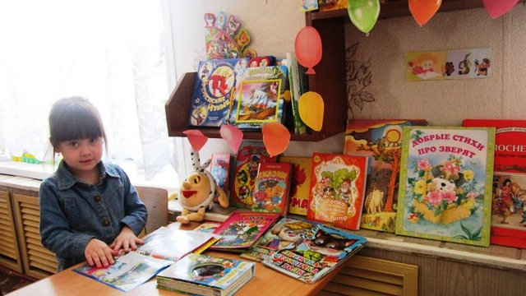
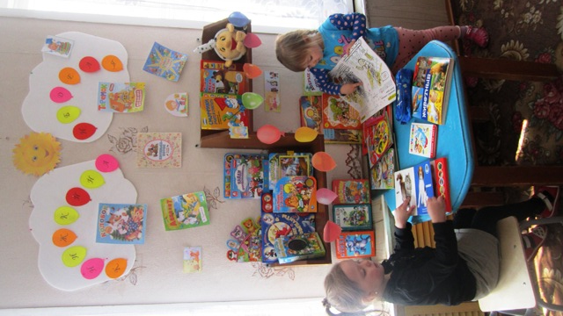
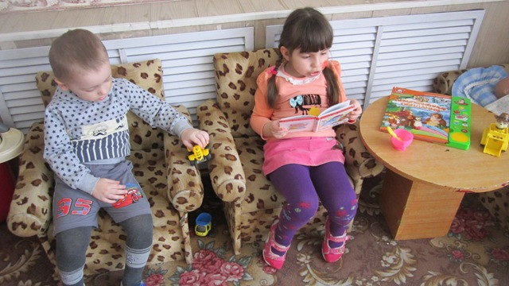
Рассматривание книжек

Slide 16
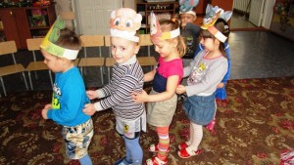
Драматизация сказки

Slide 17
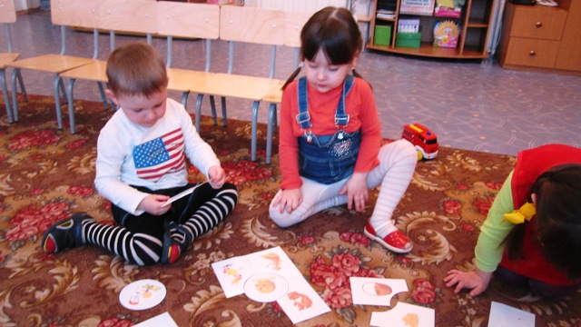
Д/игра «Сложи картинку и определи сказку»

Slide 18
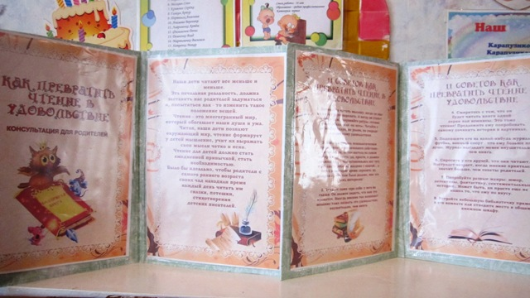
Ширмы для родителей

Slide 19
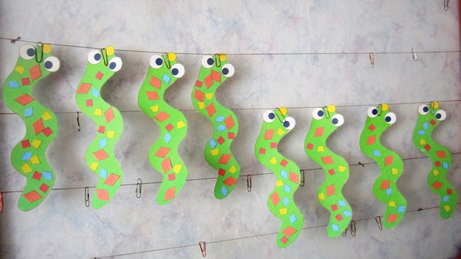
Закладка для книги «Гусеничка»

Slide 20
Выставка «Книжка-самоделка»

Slide 21
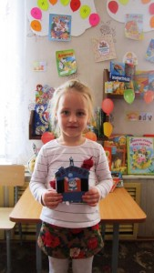
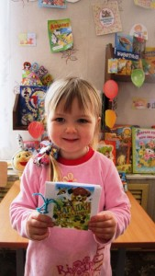
Выставка «Книжка-самоделка

Slide 22
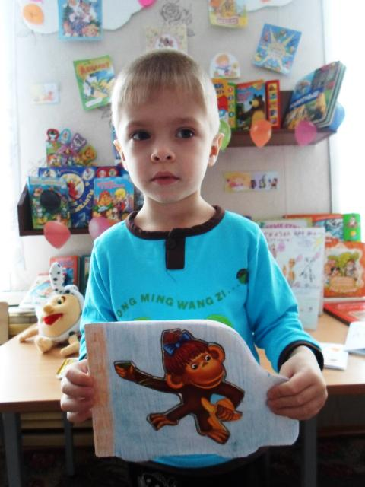
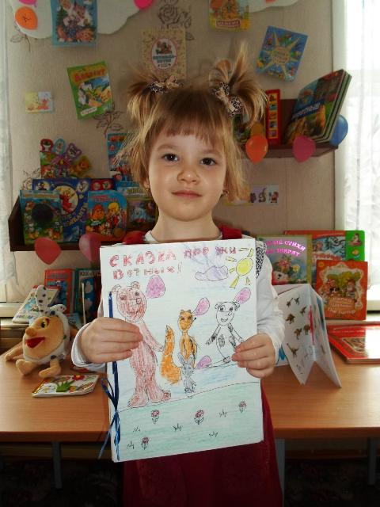

Slide 23
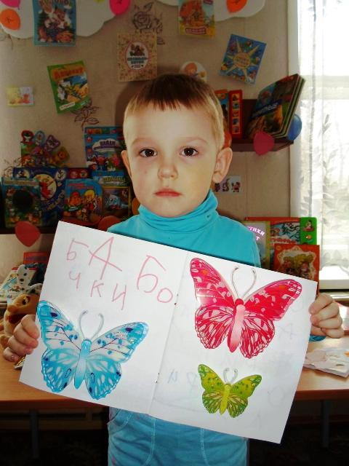
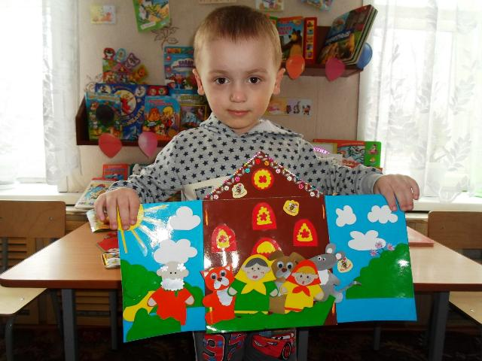

Slide 24
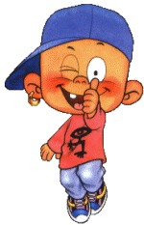
СПАСИБО ЗА ВНИМАНИЕ!

